Slide 1
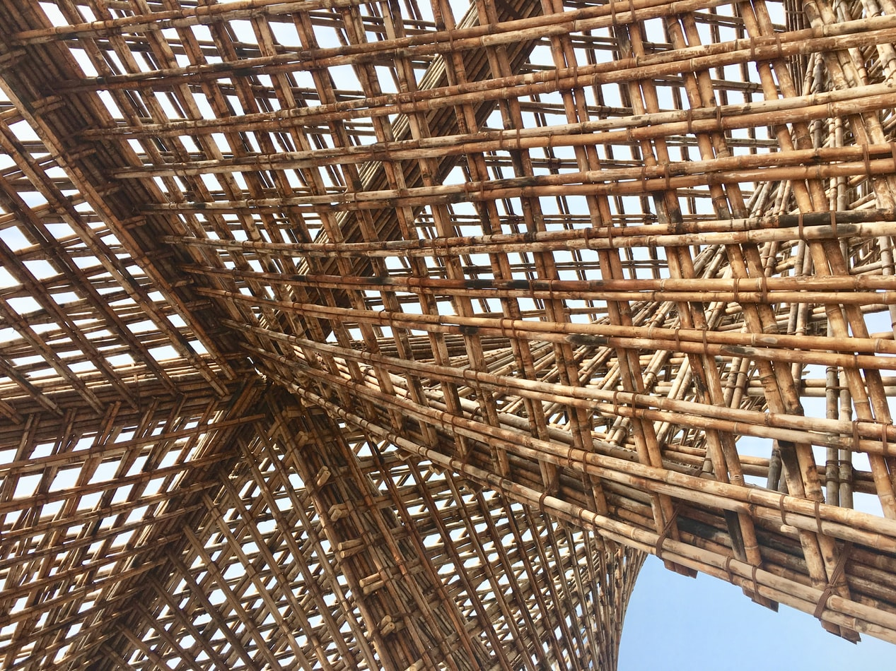

UNIDAD 3:
Lección 6
Seguridad contra incendios de edificios de madera: conceptos básicos de la ingeniería contra incendios

Slide 2
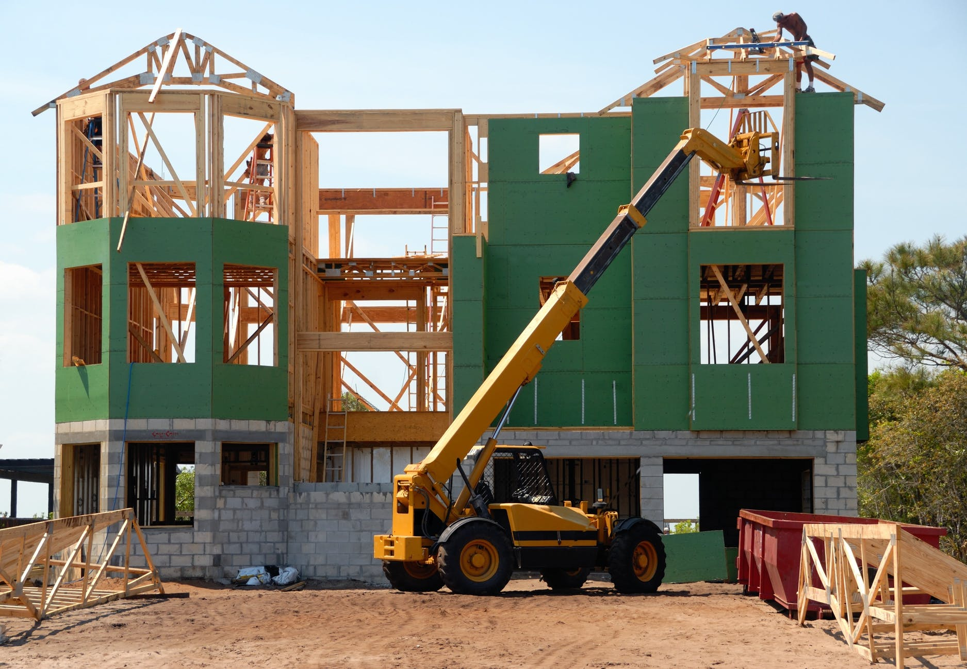
Resumen de la presentación
TEMAS TRATADOS
Términos y definiciones
Curvas nominales de temperatura-tiempo
Densidad de carga de fuego
Clasificación de reacción al fuego
Limitaciones del método de cálculo
- Método de predicción de la resistencia al fuego mediante cálculos
Clasificación de resistencia al fuego
LECCIÓN 6: Soluciones de seguridad y protección contra incendios

Slide 3
Cálculos de resistencia al fuego según Eurocódigo 5 Parte 1-2 y directriz técnica para Europa
Informe SP 2010: 19
Términos y definiciones
Compartimento contra incendios: espacio dentro de un edificio, que se extiende a lo largo de uno o varios pisos, que está encerrado por elementos de separación, de modo que se evita la propagación del fuego más allá de los compartimentos durante la exposición al fuego correspondiente;
Resistencia al fuego: capacidad de la estructura para cumplir su función requerida (función de soporte de carga y / o de separación del fuego) durante una exposición al fuego y un período de tiempo específicos;
Elemento de separación: elemento portador o no portador de carga (por ejemplo, una pared) que forma parte del cerramiento de un compartimento contra incendios;
3
LECCIÓN 6: Soluciones de seguridad y protección contra incendios

Slide 4
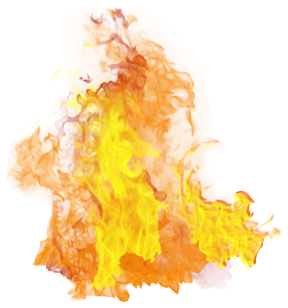

Curvas nominales de temperatura-tiempo según Eurocódigo 1 Parte 1-2
Fuegos teóricos
Curva estándar de temperatura-tiempo
$$θ_{g}=20+354\log_{10}(8t+1)$$
4
LECCIÓN 6: Soluciones de seguridad y protección contra incendios

Slide 5
Curvas nominales de temperatura-tiempo según Eurocódigo 1 Parte 1-2
Incendios teóricos: tasas de carbonización estándar
Tasas de carbonización estándar de materiales de madera
5
LECCIÓN 6: Soluciones de seguridad y protección contra incendios

Slide 6
Curvas nominales de temperatura-tiempo según Eurocódigo 1 Parte 1-2
Fuegos teóricos
Curva de temperatura-tiempo del fuego externo
$$θ_{g}=660\left(1−0,687e^{−0,32t}−{0,313e}^{−3,8t}\right)+20$$
6
LECCIÓN 6: Soluciones de seguridad y protección contra incendios

Slide 7


Curvas nominales de temperatura-tiempo según Eurocódigo 1 Parte 1-2
Fuegos teóricos
Curva de temperatura-tiempo de fuego de hidrocarburos
$$θ_{g}=1080\left(1−0,325e^{−0,167t}−0,675e^{−2,5t}\right)+20$$
7
LECCIÓN 6: Soluciones de seguridad y protección contra incendios

Slide 8
Curvas nominales de temperatura-tiempo según Eurocódigo 1 Parte 1-2
Incendios reales
Curvas de temperatura-tiempo real del fuego
Tasa de liberación de temperatura / calor
Fase de encendido y desarrollo del fuego
Fuego completamente desarrollado
Curva de temperatura para incendios incontrolados
Curva de fuego para fuegos controlados
Flashover
Fase de enfriamiento
Fuegos humeantes
Tiempo
8
LECCIÓN 6: Soluciones de seguridad y protección contra incendios

Slide 9
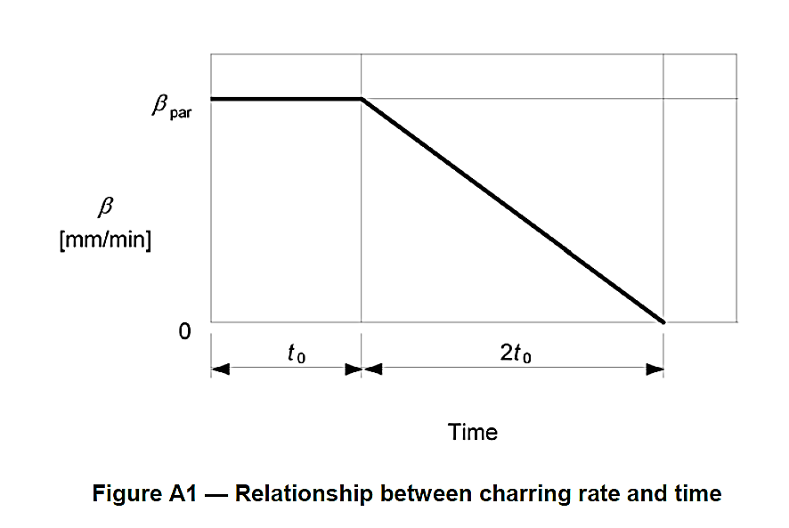
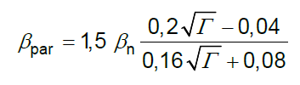
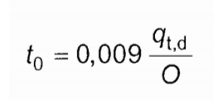
Curva paramétrica de temperatura-tiempo para incendios de compartimentos
Curvas de temperatura nominal-tiempo según Eurocódigo 1 Parte 1-2
Fuegos teóricos avanzados
9
LECCIÓN 6: Soluciones de seguridad y protección contra incendios

Slide 10
Densidad de carga de fuego
Características del fuego
Densidad de carga de fuego
Las curvas paramétricas de temperatura-tiempo y las tasas de carbonización de la madera se pueden calcular cuando se conoce la energía disponible para la combustión en cada metro cuadrado de piso de la habitación.
Hay dos tipos de cargas de fuego:
- Cargas de fuego móviles (como muebles y otros materiales combustibles que se traen a la habitación);
- Carga de fuego permanente (como revestimientos, revestimientos y estructuras combustibles)
La carga de fuego permanente se puede calcular usando el procedimiento de cálculo dado en EN 1991-1-2 Anexo E.
Las cargas de fuego móviles generalmente se caracterizan por la clase de ocupación del edificio. La forma en que se usa el edificio define la cantidad de materiales combustibles que incluye.
- Para usos típicos, las densidades de carga de fuego se pueden obtener a partir de valores tabulados;
- En todos los demás casos, el ingeniero debe realizar una encuesta.
10
LECCIÓN 6: Soluciones de seguridad y protección contra incendios

Slide 11
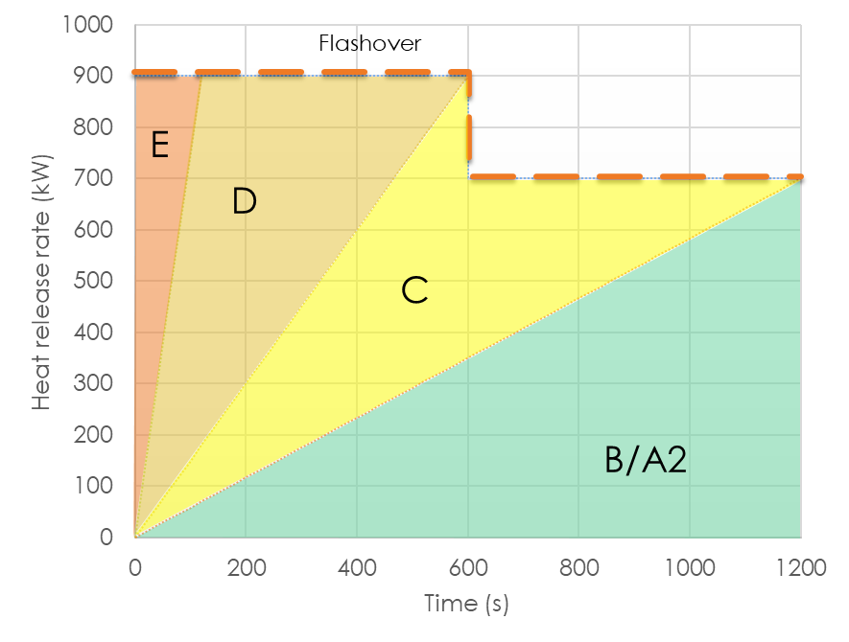
Densidad de carga de fuego
Características del fuego
Reacción al fuego
La idea sobre qué producto de construcción es combustible y, por lo tanto, contribuye a la carga de fuego y cuál no, se puede obtener a partir de la clase de reacción al fuego.
Se puede suponer que los productos de construcción con clase B e inferiores son combustibles.
La clase de reacción al fuego muestra la rapidez con la que el producto se ve envuelto en fuego
11
LECCIÓN 6: Soluciones de seguridad y protección contra incendios

Slide 12
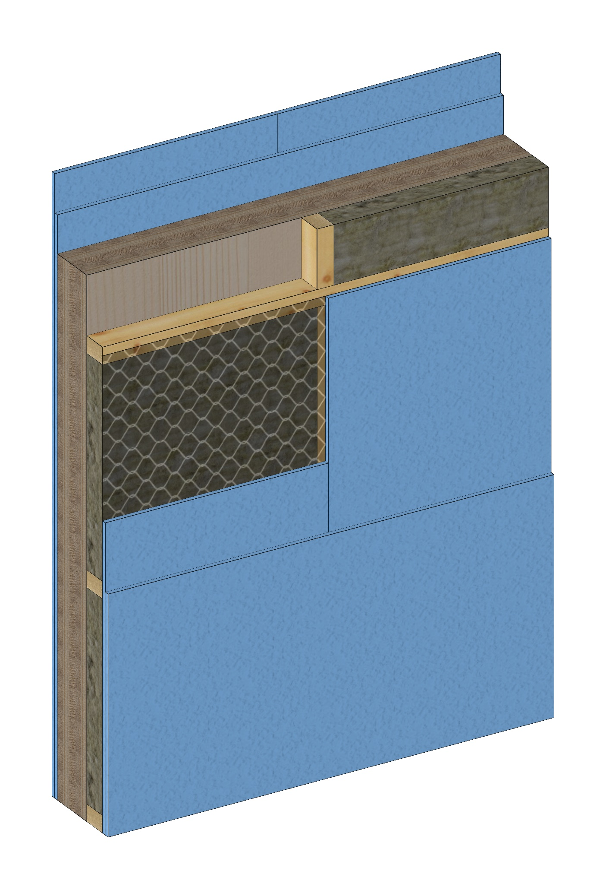
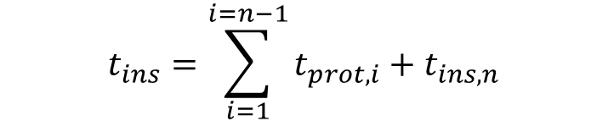


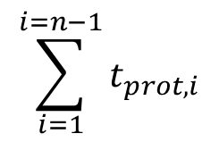
Método de cálculo mejorado para muros de madera cortafuegos
Layer n
Layer n-1
El método de diseño se basa en el método de componentes aditivos dado en EN 1995-1-2. Por tanto, la resistencia al fuego total se toma como la suma de las contribuciones de las diferentes capas, considerando diferentes trayectorias de transferencia de calor y de acuerdo con su función e interacción.
$$t_{ins}=\sum_{i=1}^{i=n−1}{t_{prot,i}+t_{ins,n}}$$
$$\left(1\right)$$
where
Layer i
$$\sum_{i=1}^{i=n−1}{t_{prot,i}}$$
Suma de los tiempos de protección tprot, i de las capas (en la dirección del flujo de calor) que preceden a la última capa del conjunto en el lado no expuesto al fuego [min];
$$t_{ins,n}$$
Tiempo de aislamiento Tins, n de la última capa del conjunto en el lado no expuesto al fuego [min].
Layer 1
12
LECCIÓN 6: Soluciones de seguridad y protección contra incendios

Slide 13

Clasificación de resistencia al fuego
Capa n
Capa n-1
A partir del cálculo, se estima que el muro de separación compuesto por madera laminada cruzada (CLT), cubierta con placas de yeso laminado tipo F de doble capa en ambos lados y una capa de aislamiento acústico en el lado expuesto con malla de acero de refuerzo para evitar la falla de la lana mineral durante la exposición al fuego podría servir como elemento separador de fuego durante aproximadamente 124 minutos.
$$t_{ins}=\sum_{i=1}^{i=n−1}{t_{prot,i}+t_{ins,n}=124,9 (min)}$$
Clasificación (2000/367/EC)
Se aplica: | Separación de estructuras que no soportan carga
Referencias | EN 13501-2; EN 1364-3,4,5,6; EN 1992-1.2; EN 1993-1.2; EN 1994-1.2; EN 1995-1.2; EN 1996-1.2; EN 1999-1.2
Clasificación: | Clasificación disponible marcada con verde
E |  | 20 | 30 |  | 60 | 90 | 120
EI | 15 | 20 | 30 | 45 | 60 | 90 | 120 | 180 | 240
EI-M |  |  | 30 |  | 60 | 90 | 120 | 180 | 240
EW |  | 20 | 30 |  | 60 | 90 | 120
Capa i
Capa 1
13
LECCIÓN 6: Soluciones de seguridad y protección contra incendios

Slide 14
El método de diseño mejorado para la función de separación de las construcciones de madera debe considerar los siguientes productos de construcción:
Limitaciones:
Madera maciza, madera laminada encolada y madera contralaminada con densidad característica ≥ 290 kg / m3;
Madera de chapa laminada (LVL) con densidad característica ≥ 480 kg / m3;
Tablero de fibra orientada (OSB) con densidad característica ≥ 550 kg / m3;
Contrachapado según EN 636 con densidad característica ≥ 400 kg / m3;
Placas de cartón-yeso tipo A, H y F según EN 520;
Aislamiento de lana mineral según EN 13162
El método de cálculo es informativo y proporciona valores indicativos de lo que podrían ser propiedades de resistencia al fuego de muros de madera simples y complejos.
METHODS
Dado que el método de cálculo es informativo, se deben seguir las disposiciones nacionales de diseño de protección contra incendios.
LECCIÓN 6: Soluciones de seguridad y protección contra incendios

Slide 15
Referencias
Noteikumi par Latvijas būvnormatīvu LBN 201-15 "Būvju ugunsdrošība" MK 2015.gada 30. jūnija noteikumi Nr.333. - https://likumi.lv/ta/id/275006-noteikumi-par-latvijas-buvnormativu-lbn-201-15-buvju-ugunsdrosiba
INSTA TS 950, Fire Safety Engineering - Comparative method to verify fire safety design in buildings. February 24, 2015
EAD 130005-00-0304 “Solid wood slab element for use as structural element in buildings”; 2015-07
EN 1991-1-2:2002 Eurocode 1: Actions on structures - Part 1-2: General actions - Actions on structures exposed to fire
EN 1995-1-2: Eurocode 5: Design of timber structures - Part 1-2: General - Structural fire design
EN 13501-1:2018 Fire classification of construction products and building elements - Part 1: Classification using data from reaction to fire tests
EN 13501-2:2016 Fire classification of construction products and building elements - Part 2: Classification using data from fire resistance tests, excluding ventilation services
SP Technical Research Institute of Sweden – SP Report 2010:19. Fire safety in timber buildings. Technical guideline for Europe. ISBN 978-91-86319-60-1 – 211 p.
REVISTAS Y PUBLICACIONES
Babrauskas V., Ignition Handbook: Principles and applications to fire safety engineering, fire investigation, risk management and forensic science. - Issaquah, WA : Fire Science Publishers, 2003. - 1116 p.
Purkiss J.A., Fire Safety Engineering : Design of Structures, 2nd Edition. - New Delhi, India: Elsevier, 2007. – 389 p.
Fontana M., Kohler J., Fischer K., De Sanctis G.. Fire Load Density / SFPE Handbook of Fire Protection Engineering 5th Edition – New York : Springer, 2016 – p. 1131-1142.
Boverket Handbok, Brandbelastning, 2008. Available: https://www.boverket.se/globalassets/publikationer/dokument/2008/brandbelastning_3.pdf
15
LECCIÓN 6: Soluciones de seguridad y protección contra incendios

